Slide 1
Melanoma skin cancer detection using color and new texture features
Farzam Kharaji Nezhadian -Farzam.Kharaji@gmail.com
Saeid Rashidi - rashidi.saeid@gmail.com
Faculty of Biomedical Engineering
Islamic Azad University, Science and Research branch Tehran, Iran
URL: https://www.researchgate.net/publication/324021451_Melanoma_skin_cancer_detection_using_color_and_new_texture_features
DOI: 10.1109/AISP.2017.8324108
Conference: 2017 Artificial Intelligence and Signal Processing Conference (AISP)
Keywords: cancer detection; Melanoma; active contour model; turn count;

Slide 2
Thông tin học viên
Họ tên: VŨ THẾ NAM
MSHV: CH1802018
Số buổi vắng: 5
Số lần comment: 0
Điểm Tự đánh giá:
Báo cáo: 90
Trình bày: 90
Quá trình: 50

Slide 3
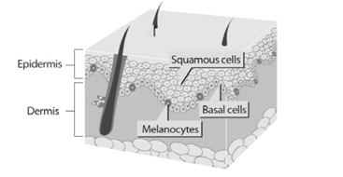
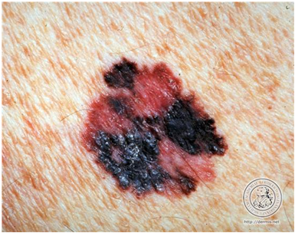
Abstract
Ung thư hắc tố (Melanoma Skin Cancer) là dạng ung thư da khó chẩn đoán. Kỹ thuật soi da không xâm lấn được sử dụng để chẩn đoán loại ung thư này. Tuy nhiên do u hắc tố thường giống nốt ruồi và một số phát triển từ nốt ruồi nên việc chuẩn đoán được bệnh này trong giai đoạn đầu là thách thức vô cùng to lớn cho bác sĩ da liễu (tham khảo: https://www.cancer.ie/cancer-information/melanoma ).
Do đó, việc sử dụng phần mềm để hỗ trợ việc chuẩn đoán vô cùng quan trọng
melanocyte: tế bào ung thư da
Nguồn: http://www.dermis.net

Slide 4
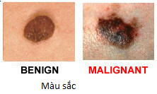
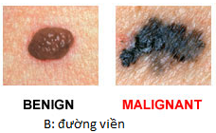
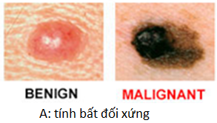
Abstract (cont.)
Bài báo này giới thiệu một thuật toán mới hỗ trợ việc phân loại ảnh da liễu thành 2 nhóm: lành tính và ác tính (nguy cơ).
Thuật toán này sử dụng Active contour model để phân hoạch các vùng ảnh và phân loại dựa vào:
Màu sắc của các thành phần trong ảnh (da liễu)
C = is for changes in colour
Đặc tính kết cấu (texture) của vùng ảnh khả nghi.
A = asymmetrical shape ( one half unlike the other)
B = irregular border
D = is for diameter (size)
Việc áp dụng đặc điểm kết cấu đã đem lại kết quả dự đoán khá cao, nó dự đoán đúng 97%

Slide 5
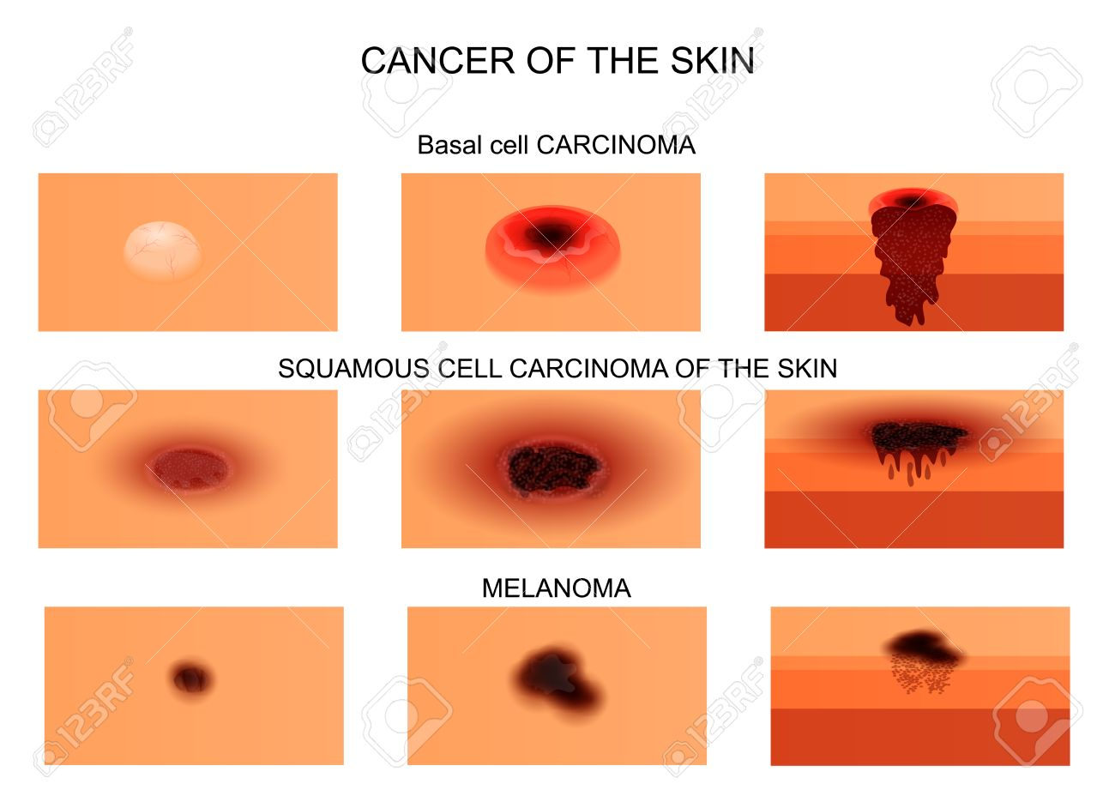
Introduction
Ung thư hắc tố da ít phổ biến hơn một số loại ung thư da khác, nhưng nó có nhiều khả năng phát triển và lan rộng. Khối u da như các khối u mô khác có thể là ác tính hoặc lành tính. Bản chất và tình trạng của chúng rất khác nhau trong ung thư da do đó chúng có thể mềm hoặc cứng, lỏng hoặc di chuyển, nông hoặc sâu vì hình dạng và kích thước của chúng có thể không nhất quán. Có hai vấn đề chính trong việc chẩn đoán bệnh:
Người bệnh không lưu ý các tổn thương da hoặc tiếp cận với bác sĩ da liễu, các tổn thương da thay đổi từ lành tính sang ác tính.
Việc chẩn đoán chính xác do các triệu chứng tương tự. Ví dụ khối u ác tính và Clarke (một loại tổn thương da lành tính) là hai tổn thương da tương tự nhau
Ung thư đặc biệt là khối u ác tính là một bệnh ngoài da mà hàng ngàn bệnh nhân tử vong trên thế giới hàng năm. 40 -50% ung thư được chẩn đoán có liên quan đến da và khối u ác tính là loại ung thư da tích cực nhất gây tử vong rất cao.
Nguồn: https://www.123rf.com

Slide 6
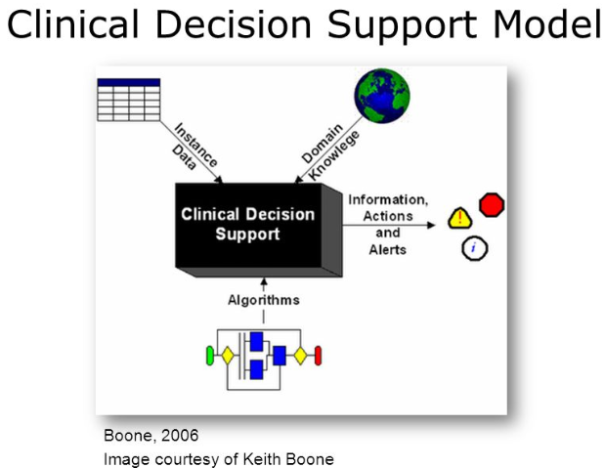
Introduction (cont.)
Ngày nay, bệnh ung thư là một vấn nạn của y tế. Chẩn đoán sớm và điều trị kịp thời đem lại hiệu quả rất tố và cải thiện khả năng sống sót của bệnh nhân. Các nghiên cứu cho thấy chẩn đoán sớm hơn giúp cải thiện 90-95% bệnh nhân.
Xử lý hình ảnh là một công cụ hỗ trợ quyết định có thể giúp bác sĩ chẩn đoán sớm. Cơ chế xử lý hình ảnh là một phương pháp đơn giản, nhanh và không xâm lấn để phát hiện các tế bào ung thư.
Vì các phương pháp điều trị ung thư dựa trên các phương pháp can thiệp như phẫu thuật, xạ trị và hóa trị, các nghiên cứu cho thấy các công nghệ mới như xử lý hình ảnh đã thành công trong chẩn đoán và phân loại ung thư

Slide 7
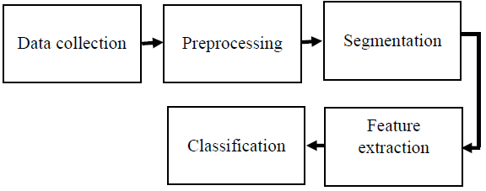
Introduction (cont.)
Gần đây, nhiều hệ thống xử lý ảnh và thuật toán được thiết kế để chẩn đoán các tổn thương ác tính hoặc lành tính bằng soi da. Hầu hết các hệ thống có một khối sơ đồ chung như sau:

Slide 8
Introduction (cont.)
Nội dung chính phần còn lại của bài báo cáo:
Đánh giá tóm tắt kết quả của một số nghiên cứu trước đây.
Tiền xử lý và phân hoạch ảnh
Trích xuất vector đặc trưng
Phân loại và đánh giá
Kết luận

Slide 9
Các nghiên cứu trước đây
Hamd và Asa dự đoán ung thư da bằng cách xử lý sắc tố
Phương pháp: sử dụng phương pháp kỹ thuật số dựa trên màu sắc đối xứng cho các sắc tố của tổn thương da
Kết quả:
Kết quả được so sánh với 40 hình ảnh, độ chính xác 92,5%.
Kết quả sẽ được cải thiện nếu phân đoạn tổn thương da hoặc cơ sở dữ liệu sắc tố và phổ được tăng lên
Abdol-al Jalil và cộng sự:
Phương pháp: chẩn đoán ung thư da bằng cách sử dụng neural-network. Các hình ảnh của da đã được xử lý trước để loại bỏ nhiễu và cải thiện chất lượng hình ảnh. Chúng được phân đoạn sau phương pháp ngưỡng. Các tính năng đặc biệt của ung thư da được chiết xuất bằng biến đổi wavelet 2 chiều
Kết quả: cho thấy độ chính xác tối ưu để phân loại dữ liệu.

Slide 10
Các nghiên cứu trước đây (cont.)
Celebi và cộng sự
Phương pháp:
Sử dụng huật toán JSEG để chẩn đoán ranh giới tổn thương.
Hai đặc tính: màu sắc và kết cấu đã được trích xuất bằng GLCLM
SVM được sử dụng để chẩn đoán các tổn thương ác tính.
Neural network thực hiện quá trình phân loại
Kết quả: Hệ thống này được thực hiện trên cơ sở dữ liệu với 655 hình ảnh da liễu Kết quả cho thấy độ chính xác 88% cho thuật toán
Barata và cộng sự
Phương pháp:
chẩn đoán ung thư da bằng các đặc điểm địa phương và phổ quát [
Sử dung KNN, SVM và Adaboost đã được sử dụng để phân loại đơn
Kết quả: Chưa có báo cáo kết quả về độ chính xác

Slide 11
Tiền xử lý ảnh da liễu
Việc phân hoạch ranh giới chính xác giữa tổn thương và vùng da xung quanh là một trong những thông số hiệu quả để chẩn đoán tổn thương ung thư. Các kỹ thuật tiền xử lý đóng vai trò rất quan trọng để xác định ranh giới chính xác của tổn thương. Các nghiên cứu cho thấy một bước hiệu quả để xử lý hình ảnh da liễu của tổn thương phân vùng.
Bộ dữ liệu hình ảnh da quốc tế (ISIC) hiện chứa một trong những bộ sưu tập lớn nhất về hình ảnh soi da hoàn chỉnh.
Ghi chú:
2 ảnh trên: ác tính
2 ảnh dưới: lành tính

Slide 12
Tiền xử lý ảnh da liễu
Kích thước của vùng ảnh tìm kiếm tổn thương được đưa về 150 x 150.
Sử dụng phương pháp “active contours withour edge” được được sử dụng để phân hoạch các vùng ảnh tổn thương.
Kết quả:

Slide 13
Rút trích các đặc trưng của ảnh tổn thương
Trong giai đoạn này, các đặc tính của vùng tổn thương phải được trích xuất để phân loại với độ chính xác cao. Các tính năng dựa trên ABCD đã được trích xuất là các tính năng phổ biến trong một số nghiên cứu
A = asymmetrical shape ( one half unlike the other)
B = irregular border
C = is for changes in colour
D = is for diameter (size)
E = is for evolving (a change over time)
Lưu ý: E không được sử dụng trong bài báo này.
Ban đầu mỗi đặc tính năng được đánh giá riêng bằng cách sử dụng phân loại SVM. Nhưng sau đó để tang tính hiệu quả, hệ thống đã được kiểm tra bằng cách sử dụng đồng thời cả hai đặc tính (color và texture)

Slide 14
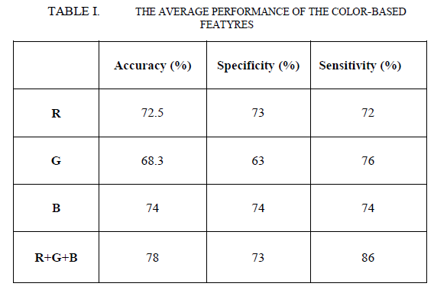
Rút trích các đặc trưng của ảnh tổn thương
Đặc tính màu sắc:
Ban đầu các thành phần R, G, B của ROI được tách ra và các giá trị 0 được loại bỏ khỏi ma trận và được chuẩn hóa.
Giá trị trung bình, min, độ lệch chuẩn, độ lệch và độ nhiễu được tính cho từng thành phần R, G, B.
Bảng bên cho thấy hiệu quả khi sử dụng từng thành phần và kết hợp của cả 3 R, G, B
Đặc tính kết cấu: Trích xuất các đặc tính kết cấu bằng cách biến đổi wavelet. Bên canh đó phương pháp “turn count” (TC) cũng được áp dụng để nâng cao độ chính xác.

Slide 15
Phân loại và đánh giá
Khi các đặc tính dựa trên màu sắc và kết cấu được trích xuất, chúng được phân loại để chẩn đoán các khối u lành tính và ác tính bằng cách phân loại SVM.
Trong số các thành phần RGB, các đặc tính được trích xuất của thành phần B cho thấy độ chính xác cao hơn các thành phần khác
Sự kết hợp của ba thành phần thể hiện kết quả tốt nhất với độ chính xác là 78%

Slide 16
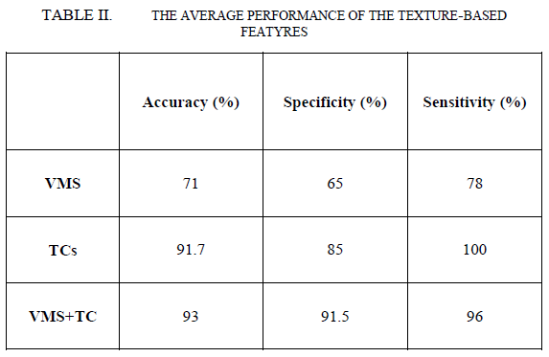
Phân loại và đánh giá (cont.)
Các đặc tính kết cấu được trích xuất có độ chính xác đạt 93%, cao hơn (các đặc tính màu sắc). Phương pháp TC được trích xuất từ ma trận gần đúng cho thấy hiệu quả cao.

Slide 17
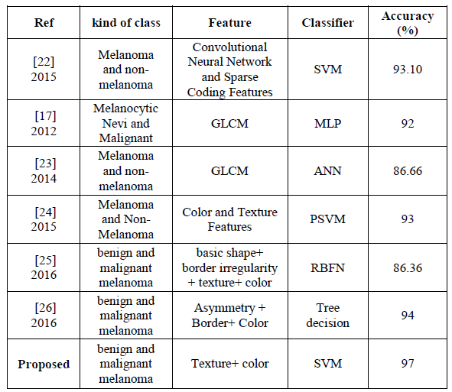
Phân loại và đánh giá (cont.)
So sánh kết quả vơi các nghiên cứu khác:
Phương pháp của nhóm tác giả là đạt độ chính xác cao nhất: 97%

Slide 18
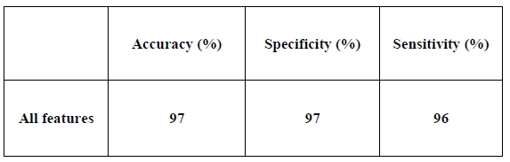
Phân loại và đánh giá (cont.)
Việc kết hợp tất cả các đặc tính năng trong việc phân loại cho hiệu suất của hệ thống để chẩn đoán khối u ác tính và ác tính với độ chính xác 97%.

Slide 19
Kết luận
Trong thời gian vừa qua, việc sử dụng phần mềm chẩn đoán hình ảnh là trong y tế như một công cụ không xâm lấn với độ chính xác và hiệu suất cao đã được thu hút.
Mục đích của nghiên cứu này là chẩn đoán khối u lành tính và ác tính trong ung thư hắc tố da bằng cách phân hoạch và rút trích các đắc tính màu sắc và kết cấu đạt được kết quả rất tốt.
Viêc nghiên cứu và xây dựng kho cơ sở dữ liệu lớn và đầy đủ là cần thiết để tăng hiệu suất và tốc độ chẩn đoán.

